Slide 1

第六章
索引

Slide 2

索引
索引的作用
索引是一种特殊的数据库结构，可以用来快速查询数据库表中的特定记录。索引是提高数据库性能的重要方式。MySQL中，所有的数据类型都可以被索引。
副作用是索引需要额外的磁盘空间，对于MyISAM引擎而言，这些索引是被统一保存在一张表中的，这个文件将很快到达底层文件系统所能够支持的大小限制，如果很多字段都建立了索引的话。

Slide 3
索引
查询方式
二分法
查找算法
B+tree
B-tree

Slide 4
索引
索引的缺点
更多存储空间
对写处理需要花费更多的时间

Slide 5
索引
什么情况下使用索引
频繁用于搜索
低重复性
大数据性

Slide 6
索引
创建索引
CREATE INDEX 索引名 ON 表名(列)

Slide 7
索引
查看索引
SHOW INDEX FROM 表名；

Slide 8
索引
删除索引
DROP INDEX 索引名 ON 表名；

Slide 9
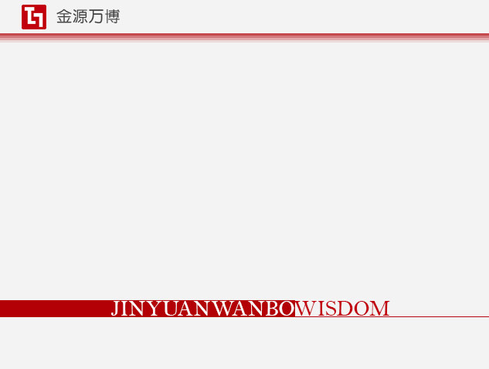
Thank you!

